Slide 1
Программирование на языках высокого уровня
Лаб. работа 7. Обработка нажатия клавиш

Slide 2
Общее задание
Доработать лабораторную работу 6 таким образом, чтобы массив представлял собой игровое поле, часть клеток которого была проходимой (пустые места), а часть – непроходимой (стенки). Добавить персонажа, занимающего одну клетку, передвижением которого можно управлять с клавиатуры (вверх, вниз, влево, вправо). При этом персонаж должен иметь возможность перемещаться только по свободным полям
Крайне желательно:
Использовать для отображения персонажа и полей карты картинки (jpg, png, любые)
Также возможны альтернативные варианты игры по согласованию с преподавателем.

Slide 3
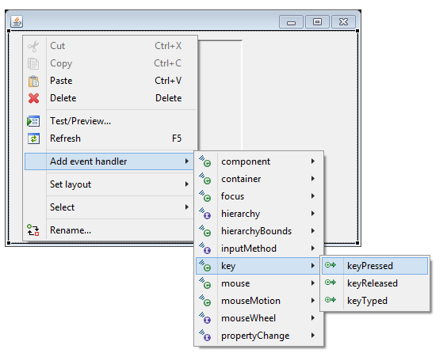
Обработка клавишных операций
Для добавления обработчика нажатой клавиши, в Design требуется кликнуть на форме правой клавишей мыши и выбрать Add event handler/key/keyPressed

Slide 4
Обработка клавишных операций
При этом должен добавиться следующий код в методе initialize – его можно дописать и без помощи Design’a:
frame = new JFrame();
frame.getContentPane().addKeyListener(new KeyAdapter() {
@Override
public void keyPressed(KeyEvent arg0) {
}
});

Slide 5
Обработка клавишных операций
При этом должен добавиться следующий код в методе initialize – его можно дописать и без помощи Design’a:
frame = new JFrame();
frame.getContentPane().addKeyListener(new KeyAdapter() {
@Override
public void keyPressed(KeyEvent arg0) {
}
});

Slide 6
Обработка клавишных операций
Теперь внутрь keyPressed требуется вставить обработку нажатия клавиш. Сделать это можно следующим образом:
switch (arg0.getKeyCode())
{
case KeyEvent.VK_LEFT:
…
break;
case KeyEvent.VK_RIGHT:
…
break;
default:
…
}

Slide 7
Домашнее задание
Доработать игру таким образом, чтобы появилось поле – конечная точка. При достижении конечной точки загружать из файла следующий уровень. Сделать как минимум три уровня.

